Slide 1
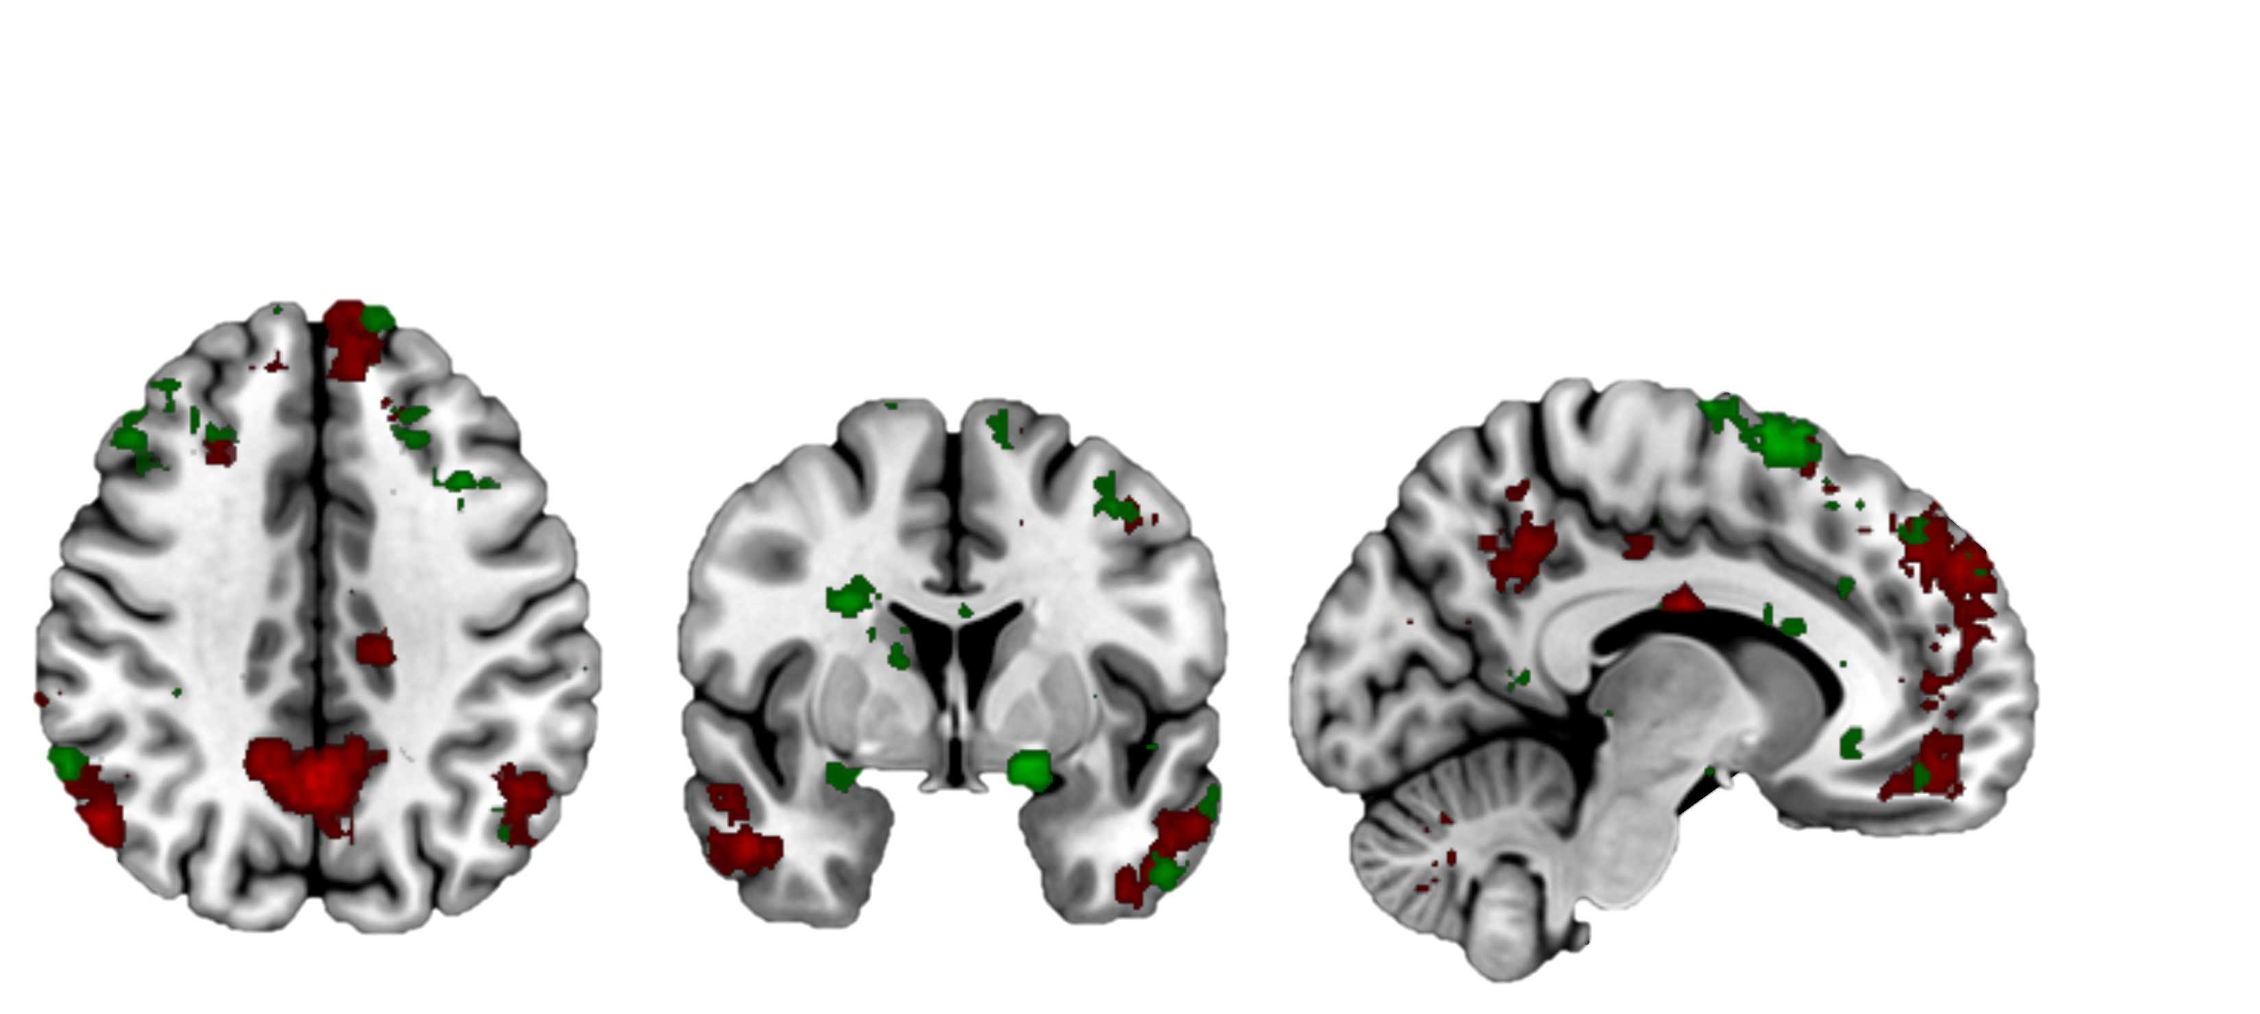
vmPFC
vlPFC
dmPFC
Amyg
TP
AG
CUN
XYZ Coordinates:
-09
01
39

